Slide 1
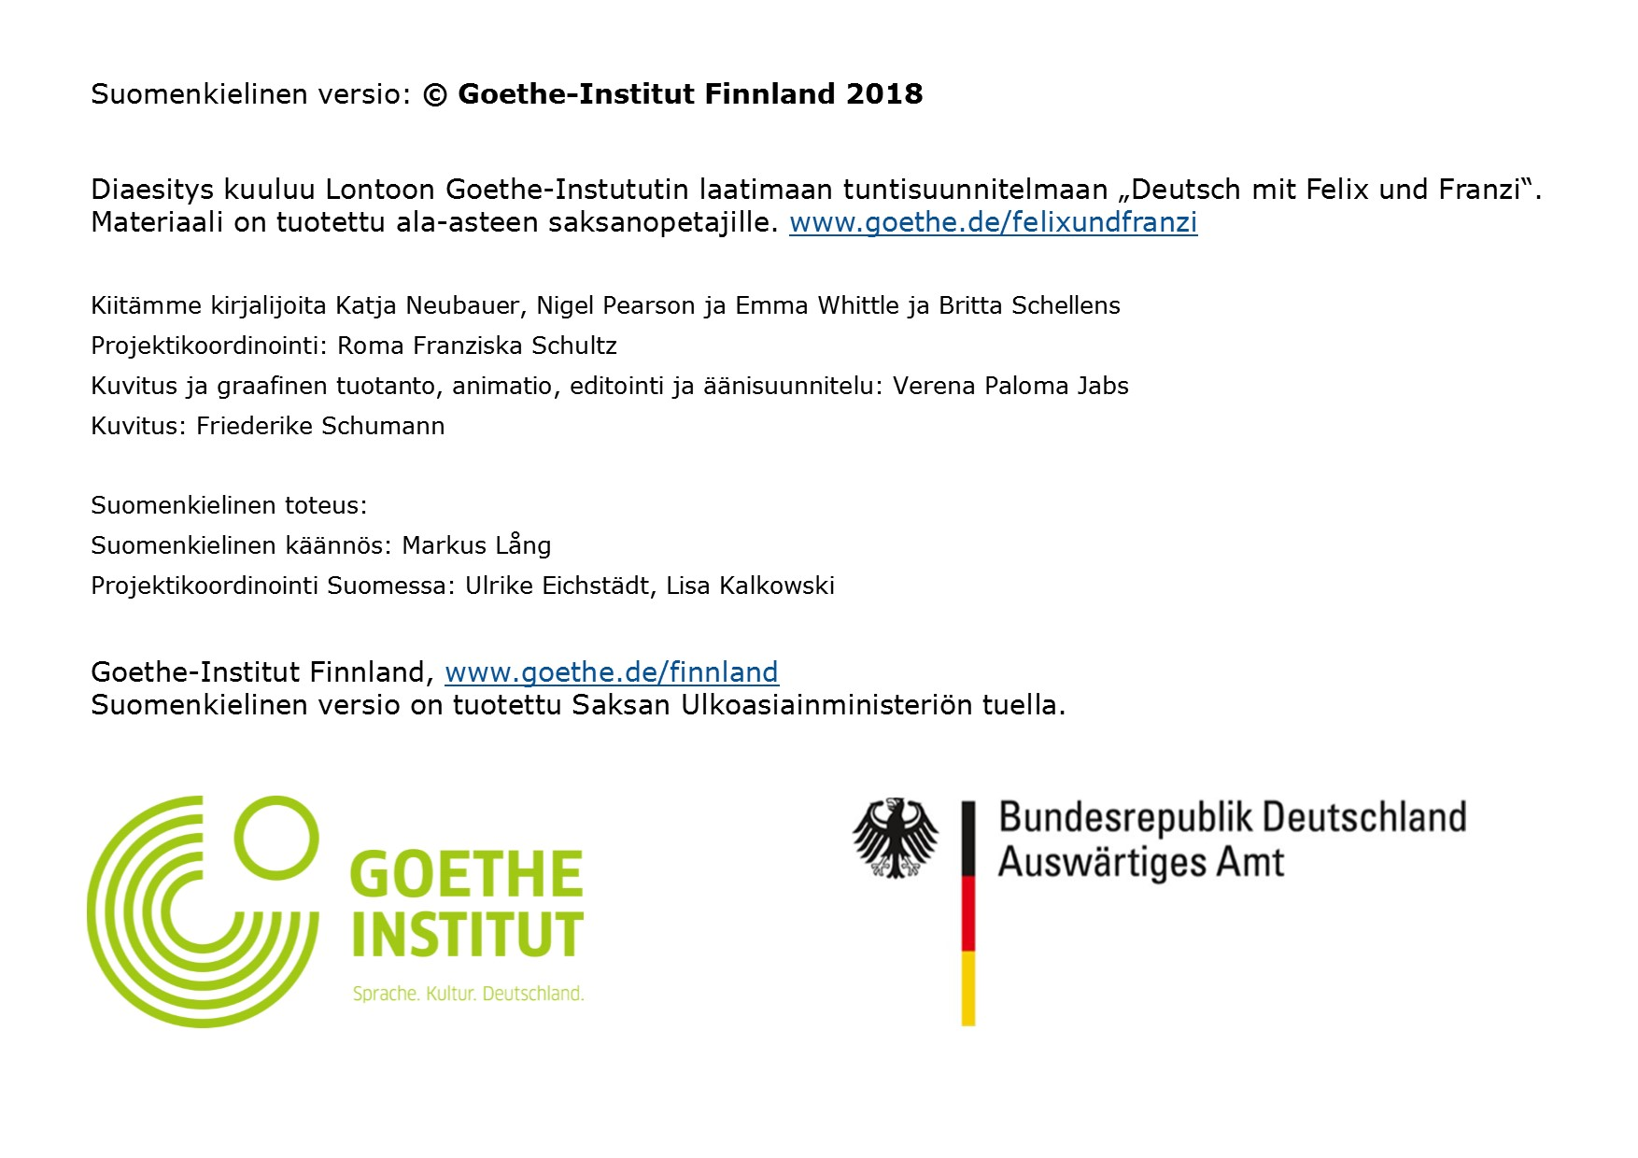

Slide 2
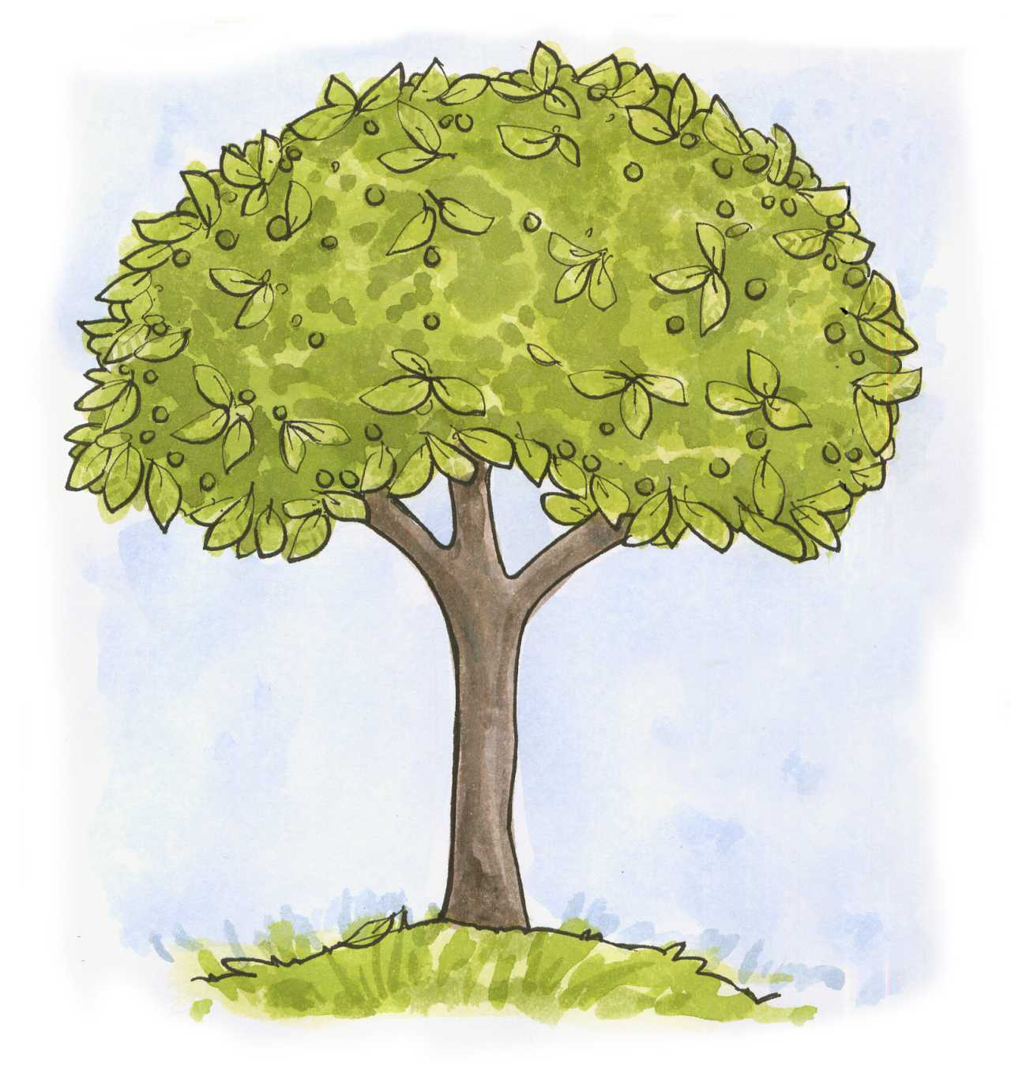
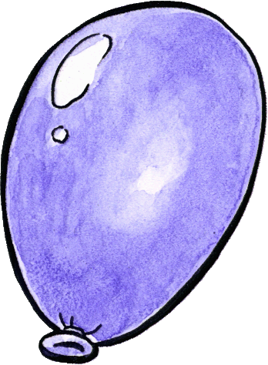
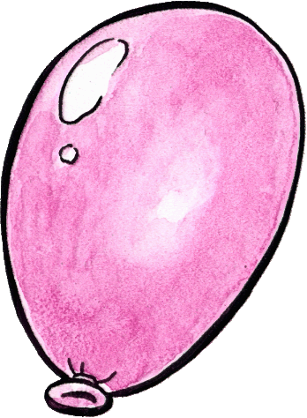
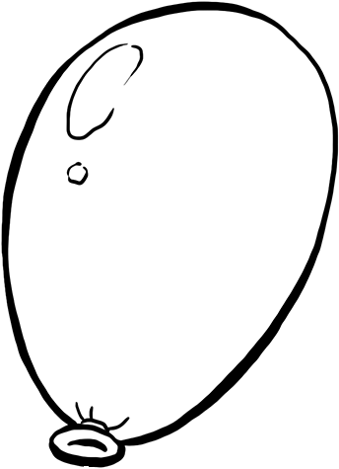

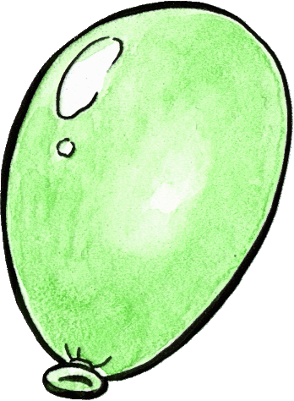
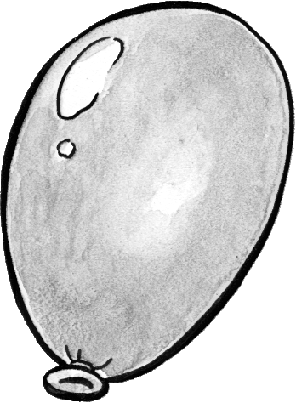
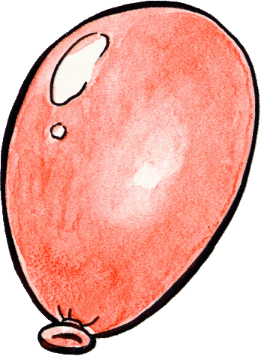
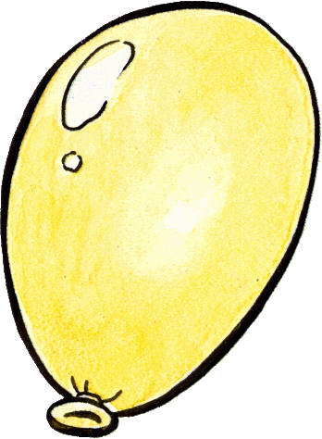
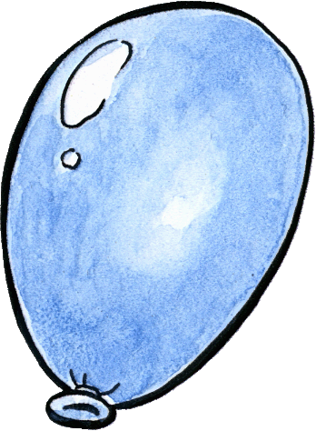
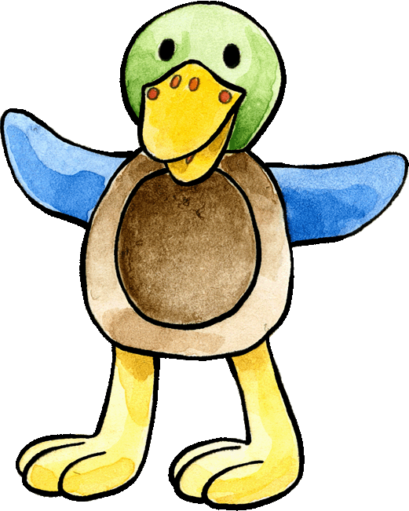
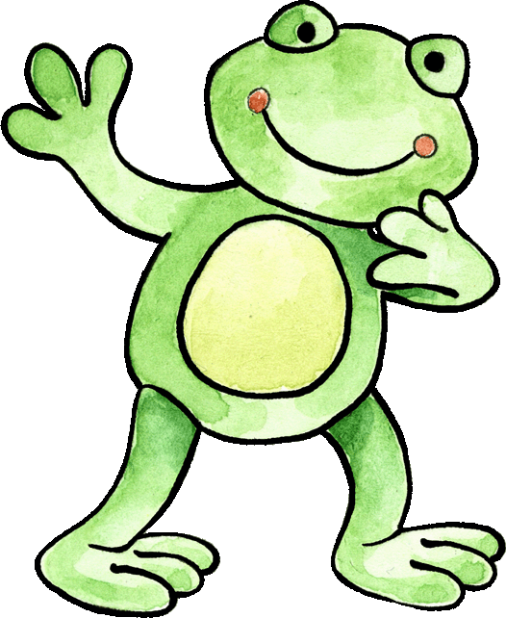
Leiki, että olet Felix, ja pyydä ilmapalloa!
Aloita oikealta!
Felix,welche Farbe möchtest du?
Ich möchte ... !

Slide 3
blau
lila
gelb
rot
grau
Lausu ilmapallojen värit!
Der Luftballon ist …
Aloita vasemmalta!
weiß
rosa
grün

Slide 4
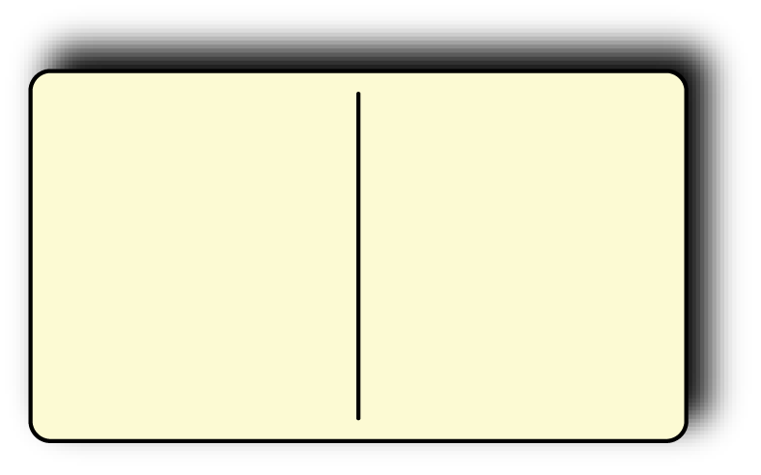
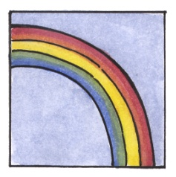
Pelatkaa DOMINOA!
Anfang
blau
rosa
Ende
rot
grün
gelb
rot
lila
grau
grau
bunt

Slide 5
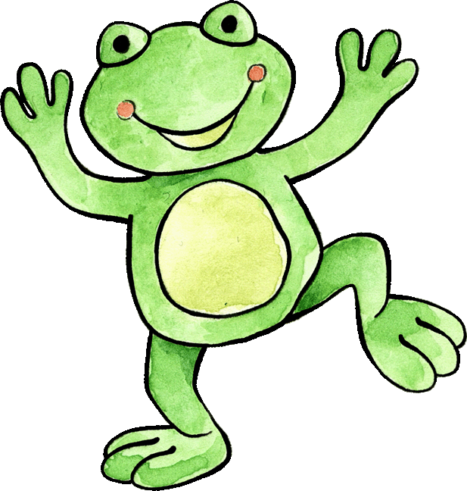
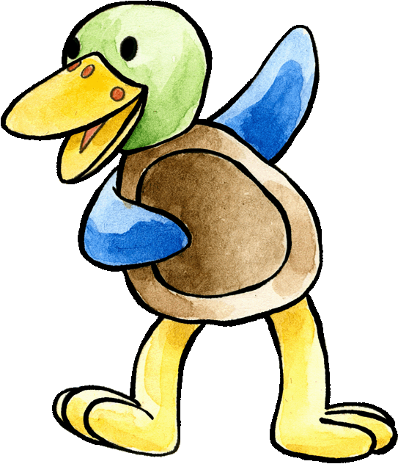
Vapauta ilmapallot lausumalla värien nimet saksaksi! Aloita vasemmalta.
rot
grün
gelb
rosa
blau
weiß
lila
grau
Die Ballons
fliegen!

Slide 6
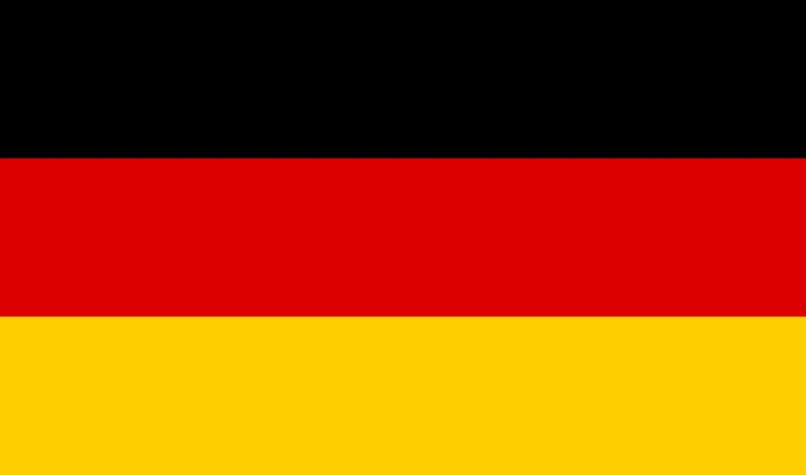

Laulakaa Franzin kanssa Saksan lipusta! Käyttäkää sävelmää ”Jaakko kulta”!
Schwarz, rot und gold,
schwarz, rot und gold,
ist die Fahne,
ist die Fahne,
schwarz, rot und gold,
schwarz, rot und gold,
schwarz, rot, gold,
schwarz, rot, gold.

Slide 7
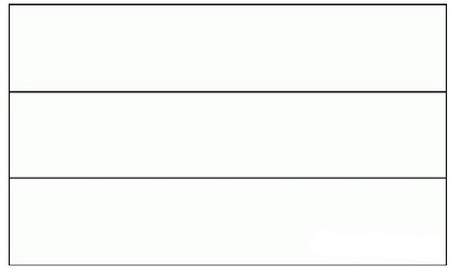
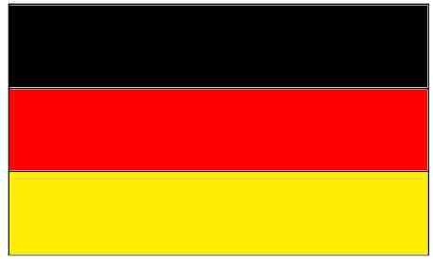
Welche Farbe hat die Fahne von Deutschland?
schwarz
rot
gold

Slide 8
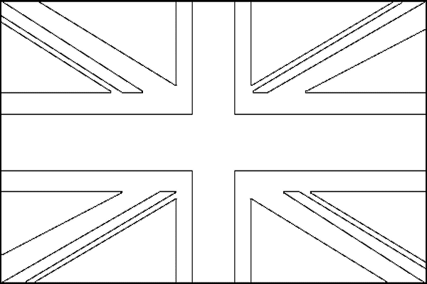

Welche Farbe hat die Fahne von England?
blau
rot
ro
weiß

Slide 9
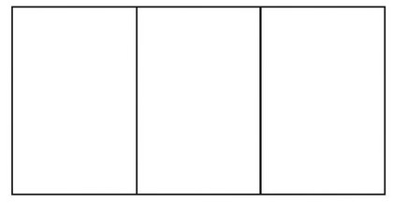
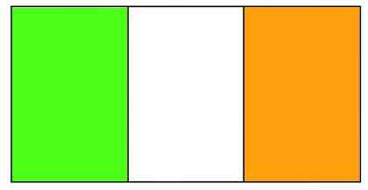
Welche Farbe hat die
Fahne von Irland?
grün
weiß
orange

Slide 10
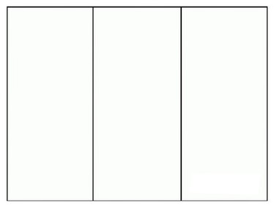
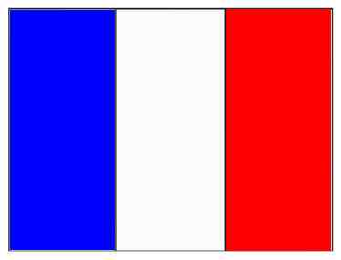
Welche Farbe hat die Fahne von
Frankreich?
blau
rot
weiß

